Slide 1


第10章 儲存偏好設定、檔案與資料庫
10-1 儲存偏好設定
10-2 儲存至檔案
10-3 關聯式資料庫與SQLite
10-4 SQLite資料庫的使用

Slide 2

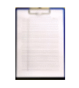
10-1 儲存偏好設定
10-1-1 存取活動的偏好設定
10-1-2 存取應用程式的偏好設定
10-1-3 存取偏好設定頁面的設定值

Slide 3
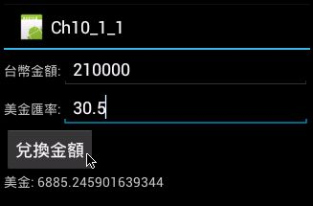
10-1-1 存取活動的偏好設定 – 說明
在Android提供SharedPreferences物件儲存簡單的應用程式資料，主要是指一些偏好設定的字型尺寸、使用者帳號、色彩或遊戲分數，實際上，它就是使用XML格式的偏好設定檔來儲存這些資料。
SharedPreferences類別屬於android.content套件，可以用來儲存少量且簡單的應用程式資料，這些資料是儲存成類似Bundle物件的鍵值與對應值，支援Boolean、Float、Integer、Long和String型態的資料。

Slide 4
10-1-1 存取活動的偏好設定 –
取得SharedPreferences物件
在活動存取偏好設定需要取得SharedPreferences物件，通常我們是在onCreate()覆寫方法取得此物件，如下所示：
  private SharedPreferences prefs;
  ….
  prefs = getPreferences(MODE_PRIVATE);
程式碼使用Activity類別的getPreferences()方法取得SharedPreferences物件，參數是操作模式常數，MODE_PRIVATE只允許建立偏好設定檔的活動存取，屬於活動層級（Activity-level）的偏好設定，只允許同一個活動來存取。

Slide 5
10-1-1 存取活動的偏好設定 –
讀取偏好設定資料
在Activity活動類別讀取偏好設定建議是在onResume()覆寫方法，在取得SharedPreferences物件prefs後，可以使用getString()、getFloat()或getInt()等方法取得儲存的字串、浮點數和整數等值，如下所示：
  String amount = prefs.getString(PREF_AMOUNT, "10000");
  txtAmount.setText(amount);
  float rate = prefs.getFloat(PREF_RATE, 28.9F);
  txtRate.setText(String.valueOf(rate));
上述方法的第1個參數是字串型態的鍵值，第2個參數是預設值，因為Java浮點數字面值預設是double型態，所以使用28.9F的字尾型態字元F將它轉換成float型態。

Slide 6
10-1-1 存取活動的偏好設定 –
儲存偏好設定資料
在Activity活動類別儲存偏好設定建議是在onPause()覆寫方法，我們是使用SharedPreferences.Editor物件來編輯存入的資料，如下所示：
  SharedPreferences.Editor prefEdit = prefs.edit();
然後使用putString()、putInt()和putFloat()等方法存入字串、整數和浮點數等資料，如下所示：
  prefEdit.putString(PREF_AMOUNT, txtAmount.getText().toString());
  float rate;
  rate = (float) Double.parseDouble(txtRate.getText().toString());
  prefEdit.putFloat(PREF_RATE, rate);
最後將資料寫入偏好設定檔，如下所示：
  prefEdit.commit();

Slide 7
10-1-2 存取應用程式的偏好設定
如果偏好設定檔是Android應用程式中各活動之間的分享資料，也就是說在應用程式中的每一個活動都可以存取，屬於應用程式層級（Application-level）的偏好設定。我們需要使用繼承自Context類別的getSharedPreferences()方法來取得SharedPreferences物件，如下所示：
  private SharedPreferences prefs;
  …
  prefs = getSharedPreferences("MyPref", MODE_PRIVATE);
第1個參數是偏好設定檔名稱，第2個參數值MODE_PRIVATE只允許建立偏好設定檔的應用程式存取。在各活動就可以使用SharedPreferences物件prefs來存取偏好設定值。

Slide 8
10-1-3 存取偏好設定頁面的設定值 –
載入偏好設定頁面的預設值
一般來說，因為偏好設定頁面不會是應用程式的主活動，所以，在主活動的onCreate()覆寫方法需要載入偏好設定頁面的預設值，如下所示：
  PreferenceManager.setDefaultValues(
  this,R.xml.preferences,false);
PreferenceManager類別的setDefaultValues()類別方法有3個參數，第1個參數是Context物件，第2個參數是偏好設定頁面的資源索引，最後1個參數值false，表示不重新讀取預設值；true是再重新讀取預設值。

Slide 9
10-1-3 存取偏好設定頁面的設定值 –
取出偏好設定值
在載入偏好設定頁面的預設值後，因為偏好設定值是使用預設的SharedPreferences物件來存取，我們需要使用PreferenceManager類別的方法來取得此物件，如下所示：
  SharedPreferences settings =
  PreferenceManager.getDefaultSharedPreferences(this);
接著可以一一取出偏好設定值，方法第1個參數的鍵值是android:key屬性值，如下所示：
String username = settings.getString("username", "");
String password = settings.getString("password", "");
boolean isMorePrefs = settings.getBoolean("more_pref", false);
String color = settings.getString("color_pref", "");

Slide 10
10-2 儲存至檔案
10-2-1 儲存至內部儲存裝置的檔案
10-2-2 儲存至外部SD卡的檔案
10-2-3 讀取原料資源的檔案

Slide 11
10-2 儲存至檔案
Android應用程式可以使用java.io套件的類別來寫入與讀取檔案，在Context類別提供openFileInput()和openFileOutput()方法來讀取與寫入檔案。
基本上，Android應用程式可以在三個地方儲存檔案，如下所示：
  內部儲存裝置：在保護目錄的儲存空間讀寫檔案資料。
  外部儲存裝置：在外部安裝的儲存空間讀寫檔案，程式需要WRITE_EXTERNAL_STORAGE權限和API層級4以上，例如：SD卡。
  專案的原料資源：在APK套件保護的唯讀空間，即Android專案的原料資源（Raw Resources），唯讀檔案是位在「\res\raw\」目錄。

Slide 12
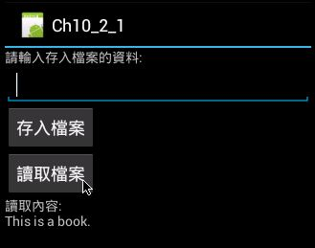
10-2-1 儲存至內部儲存裝置的檔案 – 說明
在Android應用程式如果需要將資料儲存至檔案，第一個選擇就是行動裝置的內部儲存裝置。

Slide 13
10-2-1 儲存至內部儲存裝置的檔案 –
開啟檔案輸出串流
Android程式碼是使用java.io套件的FileOutputStream類別將資料寫入檔案，如下所示：
  FileOutputStream out = openFileOutput(
  fname,MODE_PRIVATE);
程式碼使用繼承自Context類別的openFileOutput()方法來開啟FileOutputStream檔案輸出串流，第1個參數是檔案名稱字串，第2個參數是檔案操作模式常數，預設值MODE_PRIVATE，即值0 。

Slide 14
10-2-1 儲存至內部儲存裝置的檔案 –
寫入檔案
我們可以使用OutputStreamWriter類別，將字元串流轉換成位元組串流，如下所示：
  OutputStreamWriter sw = new OutputStreamWriter(out);
然後就可以將資料寫入檔案，如下所示：
  sw.write(str);
最後呼叫flush()方法輸出串流資料，和close()方法關閉串流，如下所示：
  sw.flush();
  sw.close();

Slide 15
10-2-1 儲存至內部儲存裝置的檔案 –
開啟檔案輸入串流
讀取檔案是使用FileInputStream搭配InputStreamReader物件，如下所示：
  FileInputStream in = openFileInput(fname);
  InputStreamReader sr = new InputStreamReader(in);
程式碼使用繼承自Context類別的openFileInput()方法開啟FileInputStream檔案輸入串流，參數是檔案名稱字串，然後使用此物件建立InputStreamReader物件。

Slide 16
10-2-1 儲存至內部儲存裝置的檔案 –
讀取檔案
在建立InputStreamReader物件sr後，首先我們需要自行建立讀取緩衝區的char[]陣列，然後使用while迴圈來讀取檔案內容，如下所示：
  char[] buffer = new char[READ_BLOCK_SIZE];
  while ((count = sr.read(buffer)) > 0) {
  String s = String.copyValueOf(buffer,0, count);
  str += s;
  buffer = new char[READ_BLOCK_SIZE];
  }
最後使用close()方法關閉串流，如下所示：
  sr.close();

Slide 17
10-2-2 儲存至外部SD卡的檔案 –
檢查是否有外部儲存裝置
將檔案儲存在外部儲存裝置的第一步，就是檢查外部儲存裝置的SD卡是否已經掛載，即插入插槽，或安全移除，如下所示：
  if (!Environment.getExternalStorageState().
  equals(Environment.MEDIA_MOUNTED)) {
  Toast.makeText(this, "沒有外部儲存裝置...",
  Toast.LENGTH_SHORT).show();
  finish();
  return;
  }

Slide 18
10-2-2 儲存至外部SD卡的檔案 –
在SD卡建立目錄與檔案
在確認掛載SD卡後，就可以在外部儲存裝置建立目錄和檔案，try/catch例外處理如下所示：
  try {
  File sd = Environment.getExternalStorageDirectory();
  File dir = new File(sd.getAbsolutePath() + fpath);
  if (!dir.exists()) dir.mkdir();
  file = new File(dir, fname);
  }
  catch (Exception ex) {
  ex.printStackTrace();
  }

Slide 19
10-2-2 儲存至外部SD卡的檔案 –
寫入和讀取檔案
在建立目錄後，就可以在此目錄下建立檔名為fname字串的檔案，即File物件file，這是我們準備寫入和讀取資料的檔案。接著使用File物件file來建立FileOutputStream和FileInputStream物件，以便寫入和讀取檔案內容，如下所示：
  FileOutputStream out = new FileOutputStream(file);
  FileInputStream in = new FileInputStream(file);

Slide 20
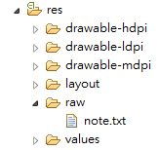
10-2-3 讀取原料資源的檔案 - 原料資源
原料資源（Raw Resources）是位在Android專案的「\res\raw\」目錄，如下圖所示：

Slide 21
10-2-3 讀取原料資源的檔案 –
開啟檔案的讀取串流
在Android程式是使用Resources物件的openRawResource()方法開啟檔案的讀取串流，如下所示：
InputStream in = this.getResources().
openRawResource(R.raw.note);
InputStreamReader sr = new InputStreamReader(in);
程式碼使用getResources()方法取得Resources物件後，就可以呼叫openRawResource()方法開啟InputStream串流，參數是檔案的資源索引，然後使用建構子建立InputStreamReader讀取串流。

Slide 22
10-2-3 讀取原料資源的檔案 –
讀取文字檔內容
在第10-2-1和10-2-2節的程式碼是自行處理緩衝區和字元轉換，另一種方式是使用BufferedReader緩衝區串流，如下所示：
  BufferedReader br = new BufferedReader(sr);
建構子參數是之前InputStreamReader讀取串流sr，在建立BufferedReader緩衝區串流後，就可以使用串流物件的readLine()方法來一行一行讀取文字檔內容，直到值為null為止，如下所示：
  String s = null, str = "";
  while ((s = br.readLine()) != null)
  str += s + "\n";

Slide 23
10-2-3 讀取原料資源的檔案 –
關閉串流
最後一樣需要使用close()方法來關閉串流，如下所示：
  br.close();
  sr.close();

Slide 24
10-3 關聯式資料庫與SQLite
10-3-1 關聯式資料庫
10-3-2 SQLite資料庫引擎
10-3-3 SQL語言的基礎

Slide 25
10-3 關聯式資料庫與SQLite
資料庫（Database）是一種資料儲存單位，一些經過組織的資料集合，眾多出勤管理系統、倉庫管理系統、進銷存系統或小至錄影帶店管理系統，這些應用程式都屬於不同應用的資料庫系統。
資料庫系統是由資料庫和資料庫管理系統所組成，資料庫管理系統是一套管理資料庫的應用程式。

Slide 26
10-3-1 關聯式資料庫 – 說明
關聯式資料庫系統（Relational Database System）是目前資料庫系統的主流，巿面上大部分資料庫管理系統都屬於關聯式資料庫管理系統（Relational Database Management System），例如：Access、MySQL、SQL Server和Oracle等。
關聯式資料庫（Relational Database）是由一個或多個資料表所組成，在多個資料表間使用欄位的資料值來建立連接，以便實作資料表之間的關聯性。

Slide 27
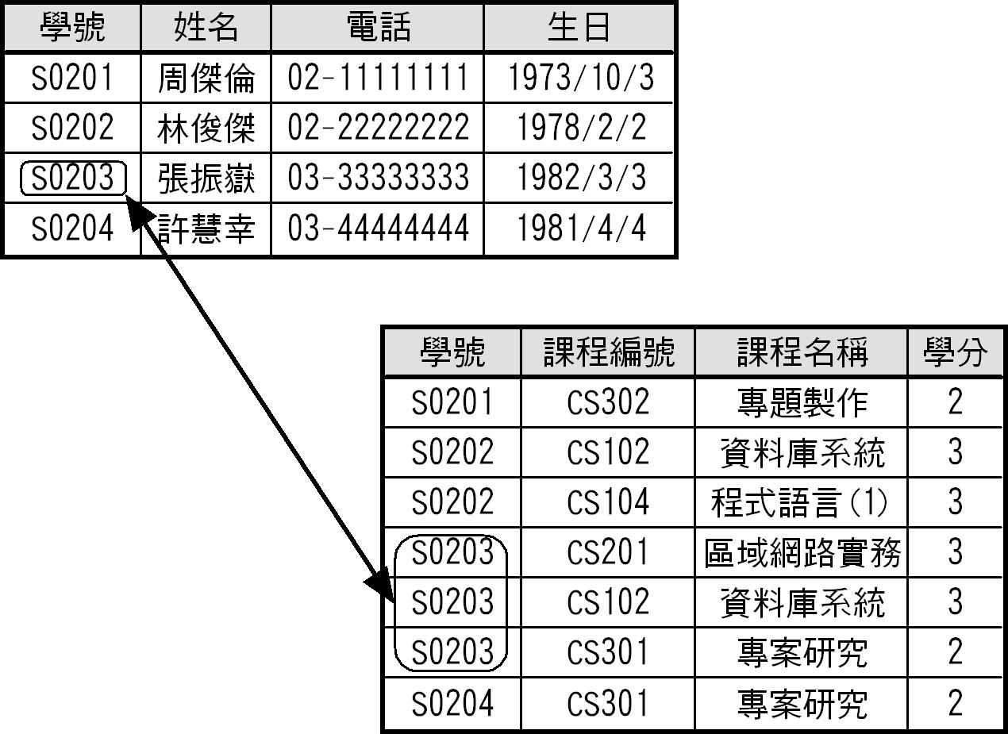
10-3-1 關聯式資料庫 – 圖例
在關聯式資料庫是使用二維表格的資料表來儲存記錄資料，在各資料表間使用欄位值建立關聯性，透過關聯性來存取其他資料表的資料。例如：使用【學號】欄位值建立兩個資料表之間的關聯性，如右圖所示：

Slide 28
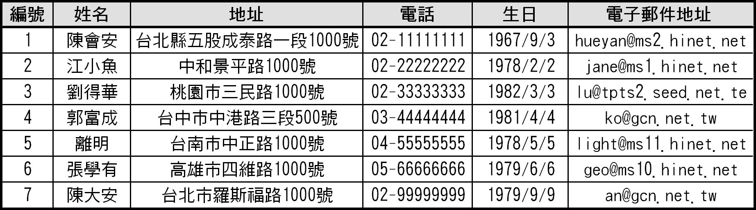
10-3-1 關聯式資料庫 – 組成
關聯式資料庫的資料是儲存在資料庫的「資料表」（Tables），每一個資料表使用「欄位」（Fields）分類成多個群組，每一個群組是一筆「記錄」（Records），例如：通訊錄資料表的記錄，如下表所示：

Slide 29
10-3-2 SQLite資料庫引擎
SQLite是目前世界上最廣泛使用的免費資料庫引擎，一套實作大部分SQL 92標準的函數庫，它不需要管理、不需要伺服器、也不需要安裝設定，不但體積輕巧，而且還是一套支援交易（Transaction）的SQL資料庫引擎，其官方網址為：http://www.sqlite.org/。
SQLite是Android作業系統內建的資料庫系統，其主要特點如下所示：
  SQLite資料庫只是一個檔案，可以直接使用檔案權限來管理資料庫，而不用自行處理資料庫的使用者權限管理，所以沒有提供SQL語言的DCL存取控制。
  單一檔案的SQLite資料庫，可以讓Android應用程式很容易進行安裝，而且不用特別進行資料庫系統的設定與管理。
  SQLite不需要啟動，換句話說，不會浪費行動裝置的記憶體資源。

Slide 30
10-3-3 SQL語言的基礎 – 說明
「SQL」（Structured Query Language）為「ANSI」（American National Standards Institute）標準的資料庫語言，可以存取和更新資料庫的記錄資料。SQLite支援的SQL指令主要分成兩大類，如下所示：
  資料定義語言（Data Definition Language，DDL）：建立資料表和定義資料表欄位。
  資料操作語言（Data Manipulation Language，DML）：資料表記錄的查詢、插入、刪除和更新。

Slide 31
10-3-3 SQL語言的基礎 –
CREATE TABLE建立資料表
CREATE TABLE 指令可以在資料庫建立資料表，如下所示：
  CREATE TABLE titles (
  _id integer primary key autoincrement,
  title text no null,
  price real no null
  )

Slide 32
10-3-3 SQL語言的基礎 –
SELECT查詢記錄(語法)
在SQL語言的資料查詢指令只有一個SELECT指令，其基本語法如下所示：
  SELECT 欄位1, 欄位2 FROM 資料表
  WHERE conditions
  ORDER BY 欄位清單
SELECT指令的欄位1~2為記錄的欄位，conditions為查詢條件，使用口語來說就是「從資料表取回符合WHERE子句條件的記錄，顯示欄位1和2，並且以ORDER BY子句的欄位來排序」。

Slide 33
10-3-3 SQL語言的基礎 –
SELECT查詢記錄("*"符號)
SELECT指令可以使用"*"符號代表資料表的所有欄位，表示取回資料表記錄的所有欄位，如下所示：
  SELECT * FROM titles

Slide 34
10-3-3 SQL語言的基礎 –
SELECT查詢記錄(WHERE子句-1)
SQL查詢如果是單一條件，在WHERE子句條件的基本規則和範例，如下所示：
  文字欄位需要使用單引號括起，例如：書名為Java時的SQL指令字串，如下所示：
  SELECT * FROM titles WHERE title='Java'
  數字欄位不需要使用單引號括起，例如：價格為600元的SQL指令，如下所示：
  SELECT * FROM titles WHERE price=600

Slide 35
10-3-3 SQL語言的基礎 –
SELECT查詢記錄(WHERE子句-2)
  文字和備註欄位可以使用【LIKE】包含運算子，只需包含此字串即符合條件，再配合"%"或"_"萬用字元，可以代表任何字串或單一字元，只需包含的子字串就符合條件。例如：查詢擁有Java子字串圖書資料的SQL指令，如下所示：
  SELECT * FROM titles WHERE titles LIKE '%Java%'
  數字或日期/時間欄位可以使用<>、>、<、>=和<=不等於、大於、小於、大於等於和小於等於等運算子建立多樣化的查詢條件。

Slide 36
10-3-3 SQL語言的基礎 –
INSERT新增記錄
SQL新增記錄INSERT指令可以新增一筆記錄例如：在titles資料表新增一筆記錄的SQL指令，如下所示：
  INSERT INTO titles (title, price)
  VALUES ('Access', 600)
SQL指令的括號中是欄位清單（不用全部，但需包含所有not null欄位），字串欄位值使用單引號括起，數字沒有。

Slide 37
10-3-3 SQL語言的基礎 –
UPDATE更新記錄
SQL更新記錄UPDATE指令是將資料表內符合條件的記錄，更新其欄位內容，例如：在titles資料表更改書價的SQL指令，如下所示：
  UPDATE titles SET price =650
  WHERE title='Access'
SQL指令的WHERE條件為書名title欄位，然後使用SET子句更新price欄位資料。

Slide 38
10-3-3 SQL語言的基礎 –
DELETE刪除記錄
SQL刪除記錄DELETE指令是將資料表內符合條件的記錄刪除掉。例如：在titles資料表刪除記錄的SQL指令，如下所示：
  DELETE FROM titles WHERE title='Access'
SQL指令的WHERE條件為書名title欄位，也就是將符合書名條件的圖書記錄刪除掉。

Slide 39
10-4 SQLite資料庫的使用
10-4-1 使用SQLiteOpenHelper類別建立資料庫與資料表
10-4-2 使用SQLiteDatabase類別存取資料表的記錄資料
10-4-3 使用SQL指令存取資料庫

Slide 40
10-4-1 使用SQLiteOpenHelper類別建立資料庫與資料表 - 繼承SQLiteOpenHelper類別1
SQLiteOpenHelper類別是一個幫助我們存取SQLite資料庫的幫助類別（Helper Class），Android應用程式建立SQLite資料庫就是繼承SQLiteOpenHelper類別來覆寫相關方法，事實上，其主要目的是讓我們可以在SQLite資料庫新增資料表（因為資料庫的建立已經在父類別實作）。
在MyDBHelper（自行命名）子類別需要新增建構子，覆寫onCreate()和onUpgrade()方法，首先是建構子，如下所示：
  public class MyDBHelper extends SQLiteOpenHelper {
  private static final String DATABASE_NAME = "MyBooks";
  private static final int DATABASE_VERSION = 1;
  public MyDBHelper(Context context) {
  super(context, DATABASE_NAME,
  null, DATABASE_VERSION);
  }

Slide 41
10-4-1 使用SQLiteOpenHelper類別建立資料庫與資料表 - 繼承SQLiteOpenHelper類別2
接著，我們需要覆寫onCreate()和onUpgrade()方法，如下所示：
  @Override
  public void onCreate(SQLiteDatabase db) {
  db.execSQL("CREATE TABLE titles (_id integer " +
  "primary key autoincrement, " +
  "title text no null, price real no null)");
  }
  @Override
  public void onUpgrade(SQLiteDatabase db,
  int oldVersion, int newVersion) {
  db.execSQL("DROP TABLE IF EXISTS titles");
  onCreate(db);
  }
  }

Slide 42
10-4-1 使用SQLiteOpenHelper類別建立資料庫與資料表 - 相關方法
SQLiteOpenHelper類別提供相關方法來開啟和關閉資料庫，如下表所示：
方法 | 說明
getReadableDatabase() | 建立或開啟（如果存在）一個唯讀資料庫，成功開啟傳回SQLiteDatabase物件
getWritableDatabase() | 建立或開啟（如果存在）一個讀寫資料庫，成功開啟傳回SQLiteDatabase物件
close() | 關閉開啟的資料庫

Slide 43
10-4-2 使用SQLiteDatabase類別存取資料表的記錄資料 - 開啟可讀寫的資料庫
因為需要在資料庫新增、更新和刪除記錄，所以開啟可讀寫資料庫，通常是在Activity類別的onCreate()方法開啟資料庫，如下所示：
  dbHelper = new MyDBHelper(this);
  db = dbHelper.getWritableDatabase();
程式碼在建立MyDBHelper物件後，呼叫getWritableDatabase()方法來取得SQLiteDatabase物件的資料庫。

Slide 44
10-4-2 使用SQLiteDatabase類別存取資料表的記錄資料 - 關閉資料庫
關閉資料庫通常是在onStop()方法，只需呼叫SQLiteDatabase類別的close()方法，就可以關閉資料庫，如下所示：
  db.close();

Slide 45
10-4-2 使用SQLiteDatabase類別存取資料表的記錄資料 - 新增記錄
SQLiteDatabase物件可以使用insert()方法來新增記錄，首先，我們需要使用ContentValues類別建立欄位值，使用put()方法加入欄位，如下所示：
  long id;
  ContentValues cv = new ContentValues();
  cv.put("title", txtTitle.getText().toString());
  double price = Double.parseDouble(txtPrice.getText().toString());
  cv.put("price", price);
在建立後，呼叫insert()方法來新增記錄，如下所示：
  id = db.insert(DATABASE_TABLE, null, cv);

Slide 46
10-4-2 使用SQLiteDatabase類別存取資料表的記錄資料 - 更新記錄
SQLiteDatabase物件可以使用update()方法來更新記錄，同樣需要使用ContentValues類別建立更新的欄位值，如下所示：
  ContentValues cv = new ContentValues();
  double price = Double.parseDouble(
  txtNewPrice.getText().toString());
  cv.put("price", price);
  count = db.update(DATABASE_TABLE, cv,
  "title='" + title + "'", null);

Slide 47
10-4-2 使用SQLiteDatabase類別存取資料表的記錄資料 - 刪除記錄
SQLiteDatabase物件可以使用delete()方法來刪除記錄，如下所示：
  count = db.delete(DATABASE_TABLE,
  "title='" + title + "'", null);
方法的傳回值是影響的記錄數，第1個參數是資料表名稱，第2個就是WHERE子句的刪除條件，如果是參數條件字串，其參數值就是最後一個參數。

Slide 48
10-4-2 使用SQLiteDatabase類別存取資料表的記錄資料 – 查詢記錄1
一般來說，如果是取出單筆的記錄資料，我們可以在query()方法加上WHERE子句的條件（不含WHERE本身），如下所示：
  Cursor c = db.query(DATABASE_TABLE, colNames,
  "_id = " + rowId , null, null, null,null);
上述程式碼指定第3個參數的條件為_id欄位值等於rowId變數，可以取回指定記錄編號的記錄資料。

Slide 49
10-4-2 使用SQLiteDatabase類別存取資料表的記錄資料 – 查詢記錄2
在取得Cursor物件後，我們就可以移動記錄指標來取得查詢結果的每一筆記錄，如下所示：
  c.moveToFirst();
  for (int i = 0; i < c.getCount(); i++) {
  str += c.getString(
  c.getColumnIndex(colNames[0])) + "\t\t";
  str += c.getString(1) + "\t\t";
  str += c.getString(2) + "\n";
  c.moveToNext();
  }
程式碼首先呼叫moveToFirst()方法移至第1筆記錄，getCount()方法傳回記錄數，然後使用for迴圈來走訪每一筆記錄，moveToNext()方法可以移至下一筆。

Slide 50
10-4-3 使用SQL指令存取資料庫 – execSQL()方法
在第10-4-2節是使用SQLiteDatabase物件的方法來新增、更新、刪除和查詢記錄資料，事實上，我們也可以如同第10-4-1節建立資料表一般，直接使用execSQL()方法下達SQL指令來存取資料庫，如下所示：
  db.execSQL("INSERT INTO " + DATABASE_TABLE + " (" +
  "title, price) VALUES ('" + txtTitle.getText().toString() +
  "'," + txtPrice.getText().toString() + ")");
上述程式碼建立SQL指令的INSERT指令來新增記錄，同理，可以建立UPDATE指令來更新記錄；DELETE指令刪除記錄資料。

Slide 51
10-4-3 使用SQL指令存取資料庫 – rawQuery()方法
查詢部分是使用rawQuery()方法下達SELECT指令，如下所示：
  Cursor c = db.rawQuery("SELECT * FROM " +
  DATABASE_TABLE, null);
  colNames = c.getColumnNames();
  for (int i = 0; i < colNames.length; i++)
  str += colNames[i] + "\t\t";
  str += "\n";
rawQuery()方法的第1個參數是SELECT指令，第2個參數是當第1個參數是參數查詢時，指定「?」符號取代的參數值，可以傳回Cursor物件，此時可以使用getColumnNames()方法取得欄位名稱陣列，然後使用for迴圈顯示查詢結果。

Slide 52
End

